Slide 1
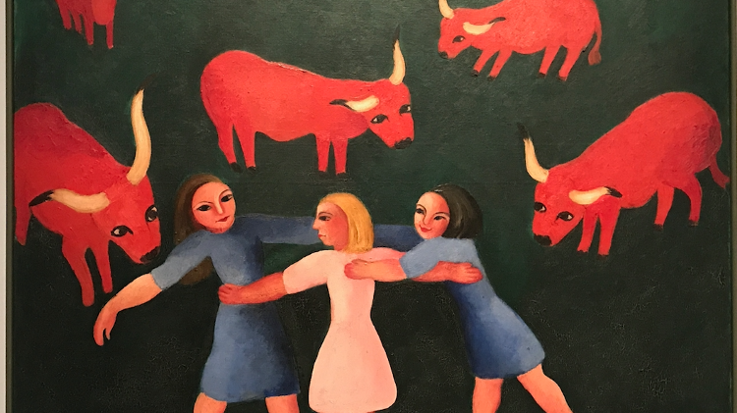
Aula 10
A nossa última aula

Slide 2
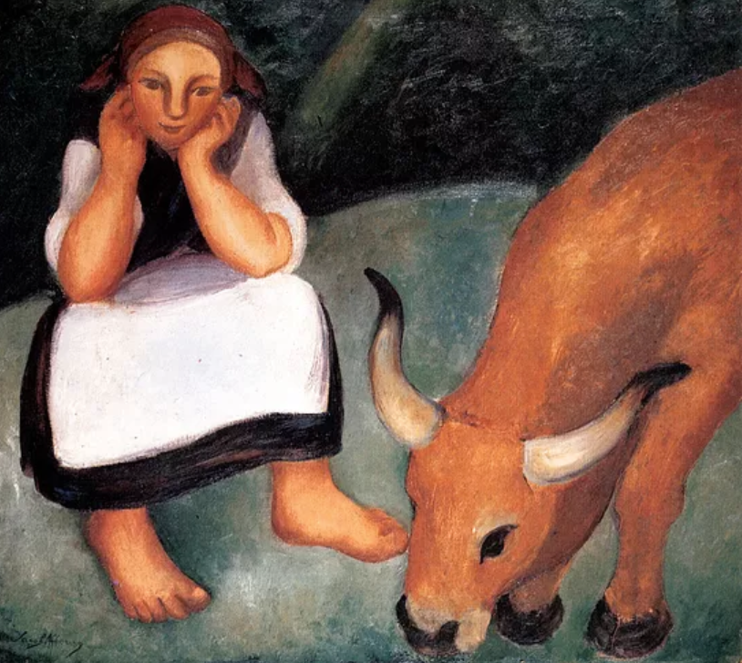
Como estão?
Como foi o seu fim de semana?
Têm alguns planos para os próximos meses? (as férias, o trabalho, a universidade, as viagens, etc.)
Lusofest! https://www.facebook.com/lusofest

Slide 3
Como se chama o casal conhecido como «Romeo e Julieta de Portugal»?

Slide 4
Em que ano Angola se tornou independente?

Slide 5
Há quantos anos a barbie foi inventada?

Slide 6
Quem é neste meme?

Slide 7
Quem é neste meme?
https://www.youtube.com/watch?v=6MAzAIla1XY&ab_channel=M%C3%BAsicaBoa

Slide 9
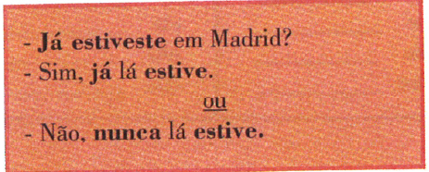
FUI, FUI, ESTIVE

Slide 11
Já, ainda não, nunca

Slide 14
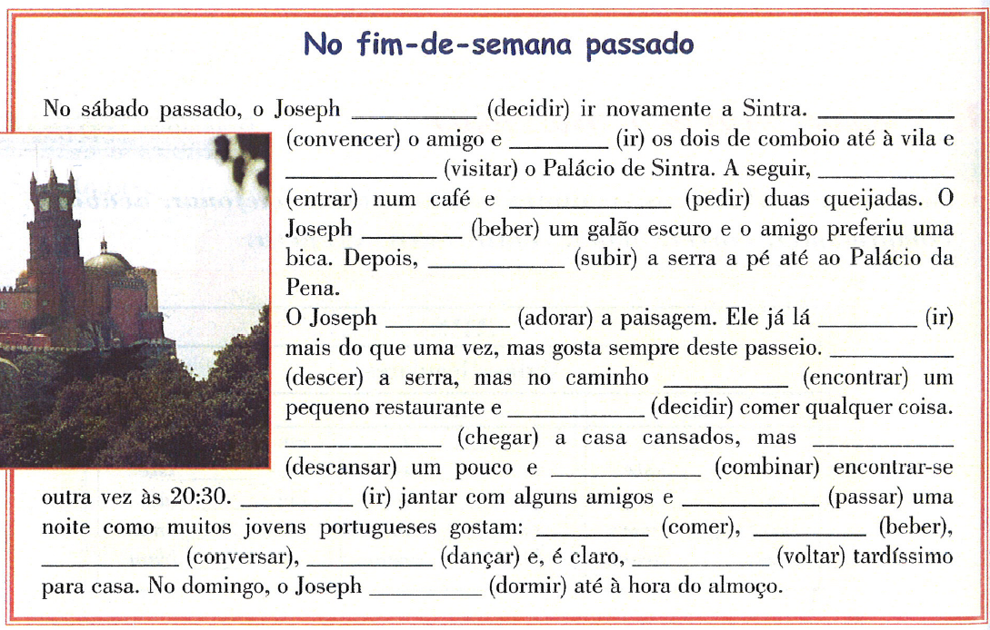

Slide 16
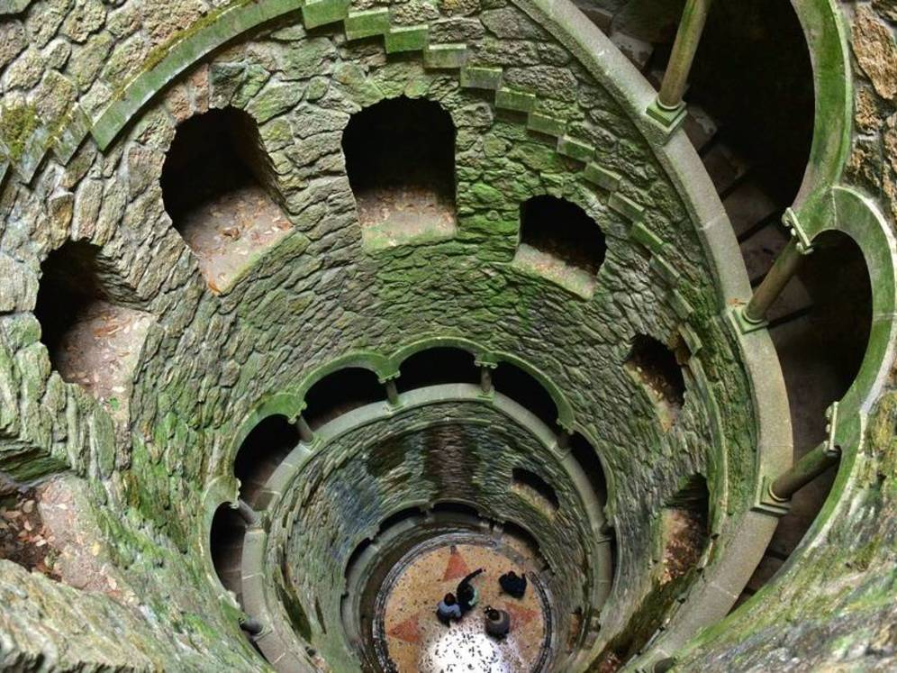

Slide 17
Sobre o mistério de Sintra
https://www.youtube.com/watch?v=0538DzrFonk&ab_channel=BBCReel

Slide 19
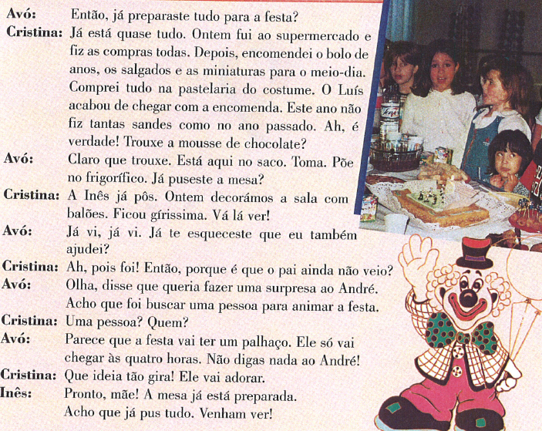

Slide 20
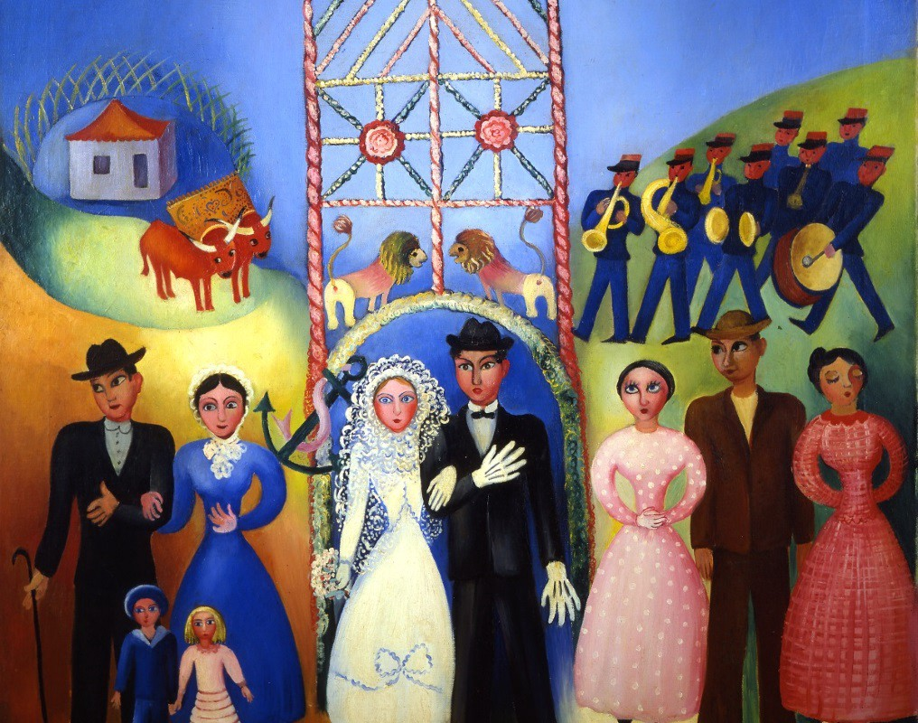
Os laços familiares

Slide 21
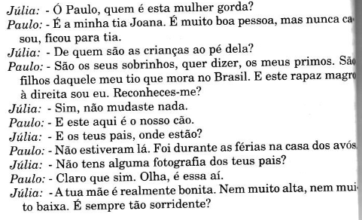
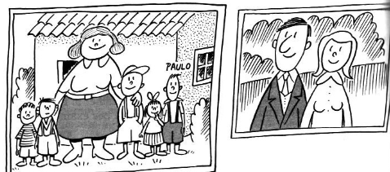
Uma fotografia da família

Slide 22
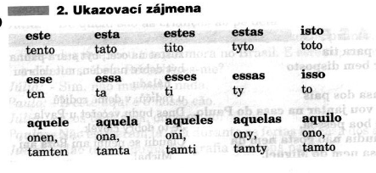

Slide 23
Este Esse Aquele Aqui Aí Ali
Esta casa é moderna, mas eu gosto mais daquela.
Aqueles senhores não são mexicanos.
O que é isto? É um livro.
Este livro aqui é meu. (tato, tady)
Esse livro aí é teu. (ta, tam)
Aquele livro ali é dele. (tamta, tamhle)

Slide 24
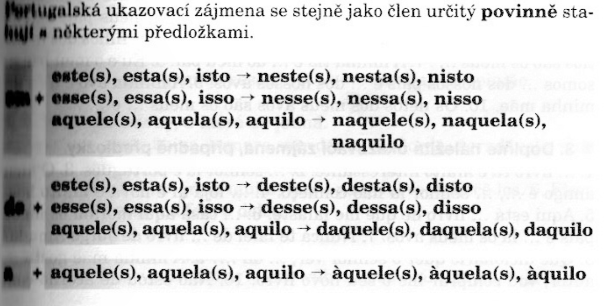

Slide 27
Todas as pinturas são de Sarah Afonso (1899-1983)

Slide 28
Fim

